Slide 1

PCC1-RECEPCION DE MATERIA PRIMA DE IMPORTACIÓN
LIMITES CRITICOS
CEFALÓPODOS:
T° Producto: ≤ -18.0 °C
Combustible: Ausencia
Aceptable: A(6;5)/ E(9;8;7)
Rechazo: N.A(4;3;2;1)
PESCADOS:
T° Producto: ≤ -18.0 °C
Combustible: Ausencia
Aceptable: A(6;5)/ E(9;8;7)
Rechazo: N.A(4;3;2;1)
Histamina: <10 ppm
30 cm
40 cm
CANTIDAD: 02

Slide 2
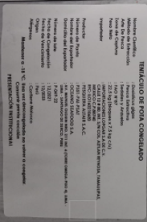
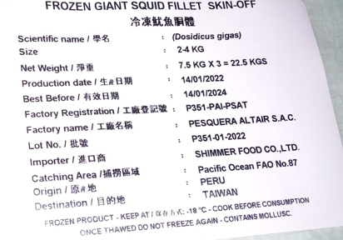
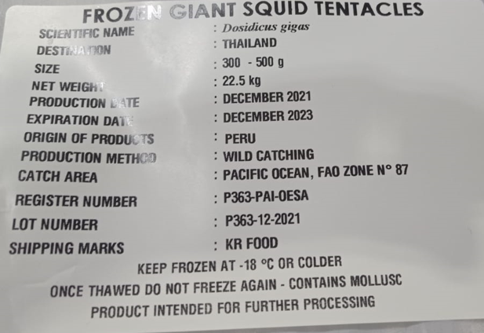
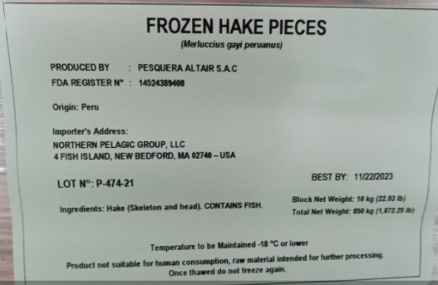
PCC-03- ETIQUETADO
LIMITES CRITICOS
Declaración del alérgeno en la Etiqueta
60 cm
80 cm
CANTIDAD: 02

Slide 3
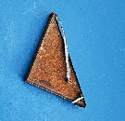

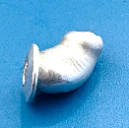
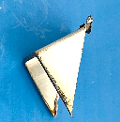
LIMITES CRITICOS PCC-02 DETECTOR DE METALES
Ninguna partícula de metal mayor a:
Ferroso: 2.5 mm
No Ferroso: 3.0 mm
Acero Inoxidable: 4.0 mm
60 cm
80 cm
CANTIDAD: 02

Slide 4
MATERIALES DE
LIMPIEZA
22 cm
40 cm
CANTIDAD: 04

Slide 5
MATERIALES DE
PROCESO
22 cm
40 cm
CANTIDAD: 04

Slide 6
PASE DE
PRODUCTO
21 cm
30 cm
CANTIDAD: 04

